Slide 1
虛擬儀控之設計與應用- 期末專題(標靶小遊戲)
生機所 碩一 r09631008 王璿瑞

Slide 2

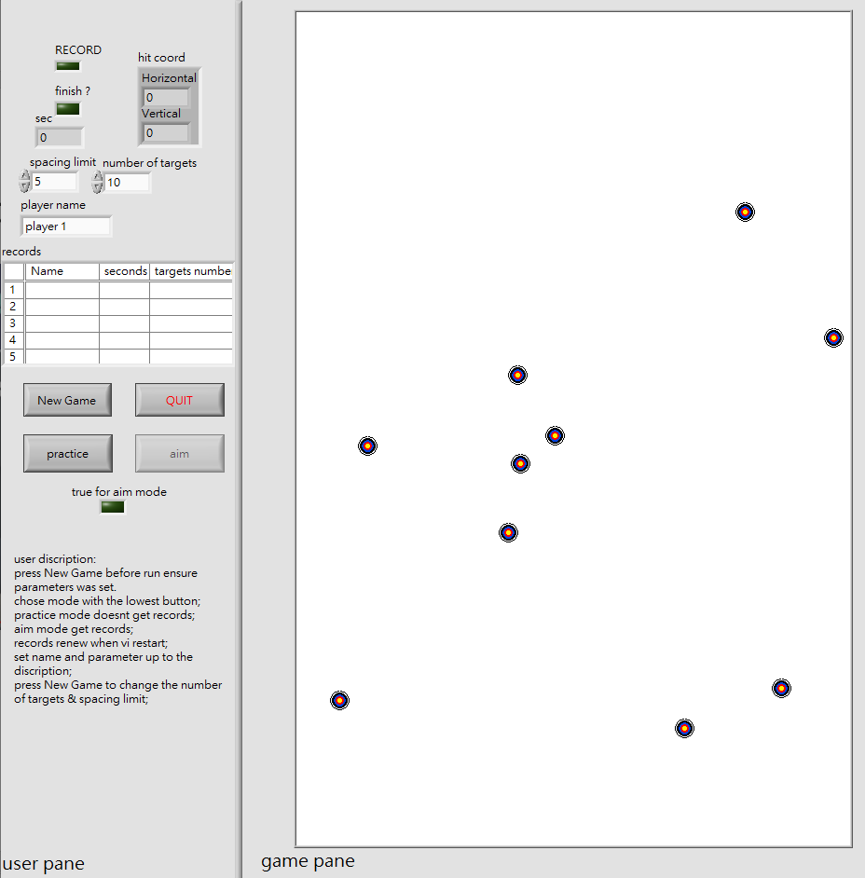
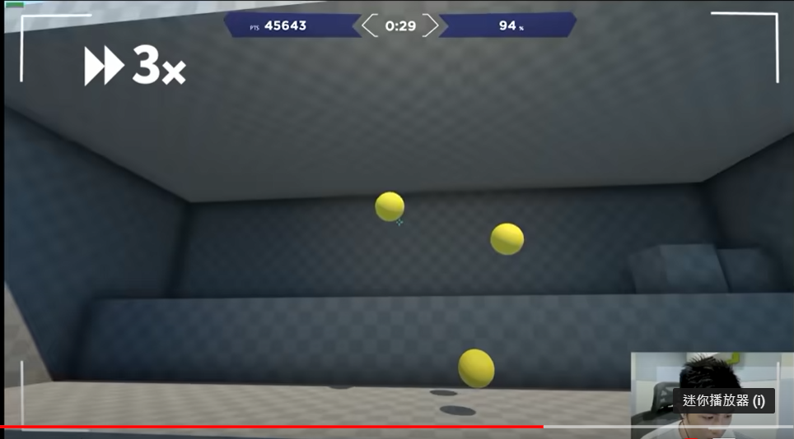
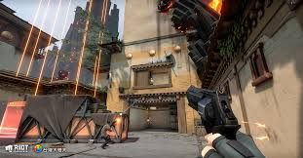
題目發想&程式功能簡介
超級閹割版～
AIM LAB
利用滑鼠甩動來使準心對準目標物
移動滑鼠游標來點擊目標

Slide 3
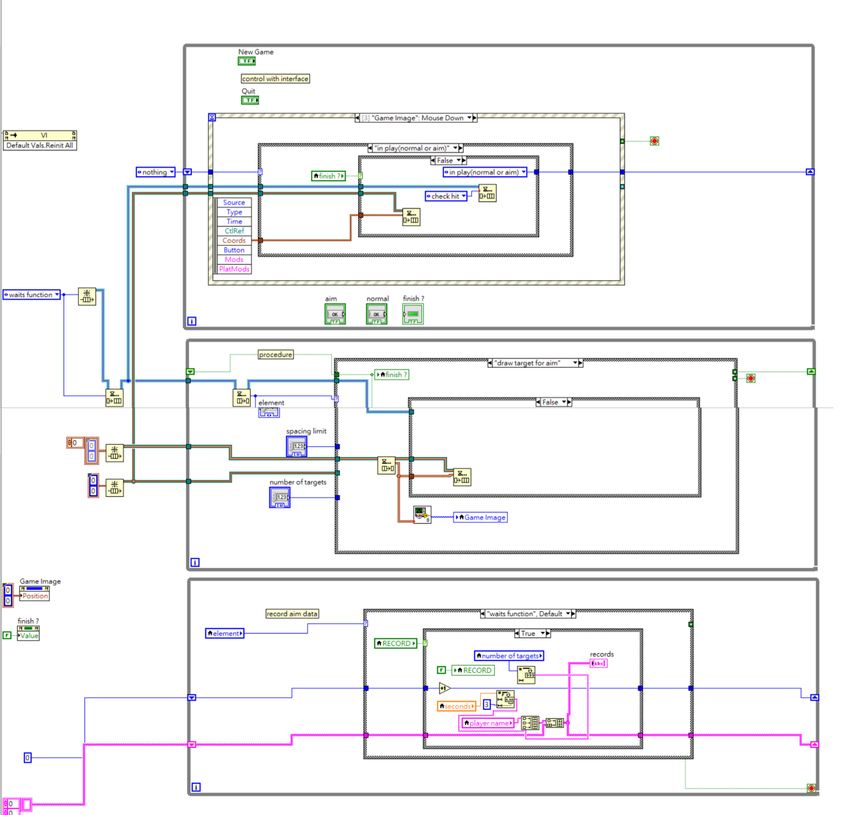
程式架構
Connect with User interface
Running the game loop
Other functions. Ex records

Slide 4
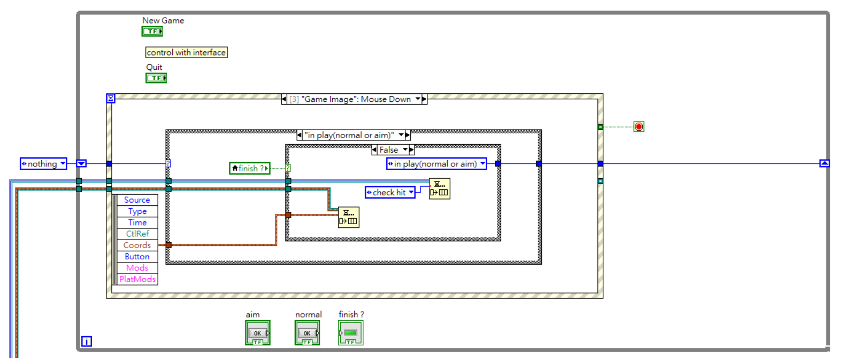
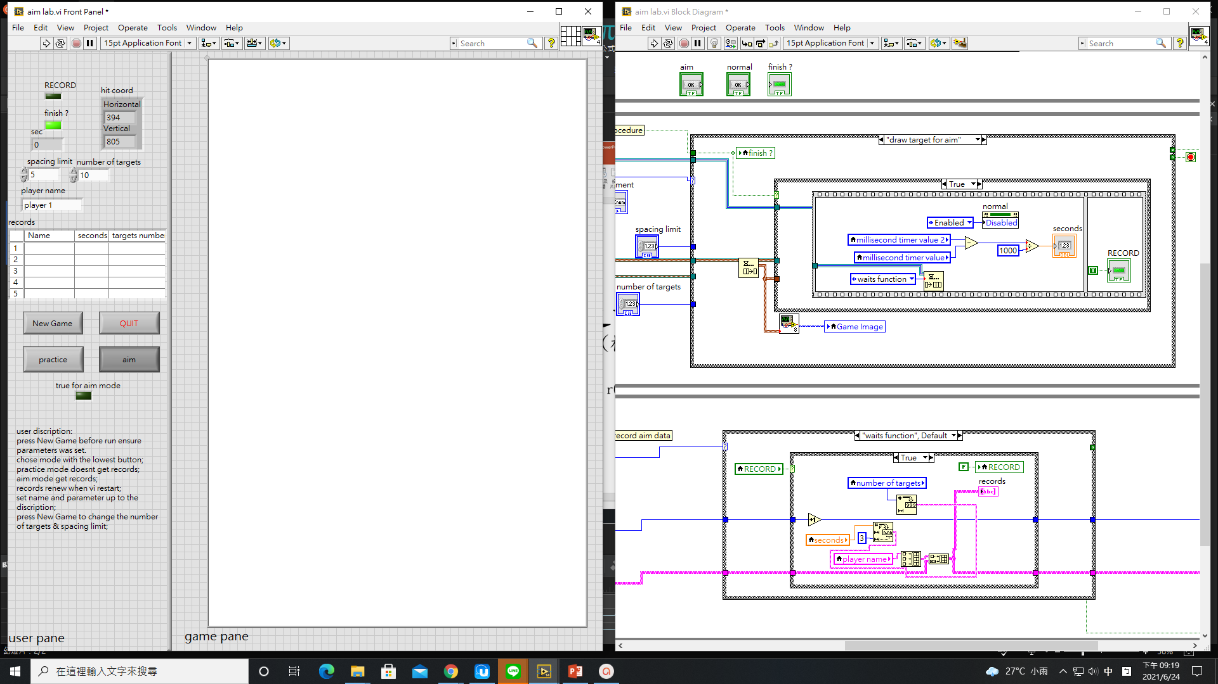
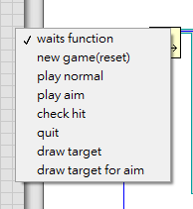
程式架構—Event-Driven Structure
接收介面上control的指令
主要控制按鍵
將狀態傳遞至另一個迴圈執行STATE MACHINE

Slide 5
程式架構—State-Machine
接收Event Structure的指令，並執行程式運作
STATE

Slide 6
程式架構—OTHER FUNCTIONS
用於紀錄或增加其他外觀功能，
此處只有用於紀錄

Slide 7
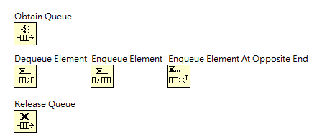
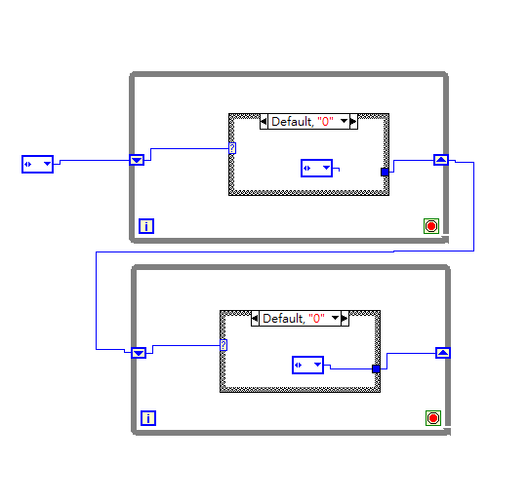
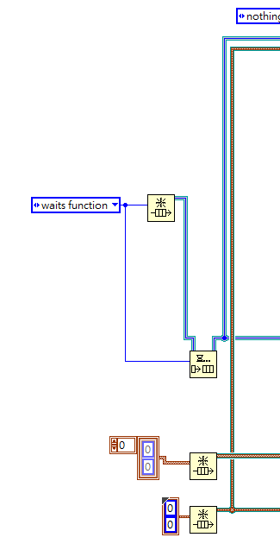
程式架構—指令間的傳遞
保持迴圈的持續執行，使用QUENE或是VARIABLE的方式
程式的時序性問題

Slide 8
程式操作說明—遊玩視窗說明
Hit coord：表示滑鼠點擊右邊視窗的位置
遊戲視窗
利用event structure來記錄滑鼠指標位置
Finish?：是否完成一輪遊戲
True for aim mode：遊戲狀態
Records：遊玩紀錄，包含玩家、時間、及挑戰的目標數量

Slide 9
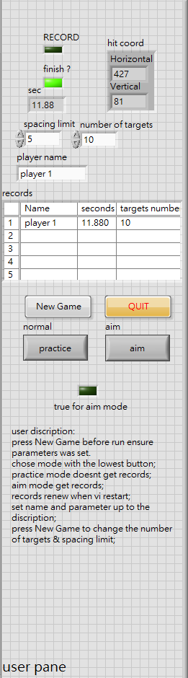
程式操作說明—遊玩操作說明
Spacing limit：改變目標之間的間距
Number of targets：改變目標數量
Player name：玩家名稱
New Game：調整spacing與targets後，按下使改動成立
Practice：練習模式，不紀錄
Aim：遊玩模式，會留下紀錄
Quit：離開遊戲

Slide 10
實際操作

